Slide 1
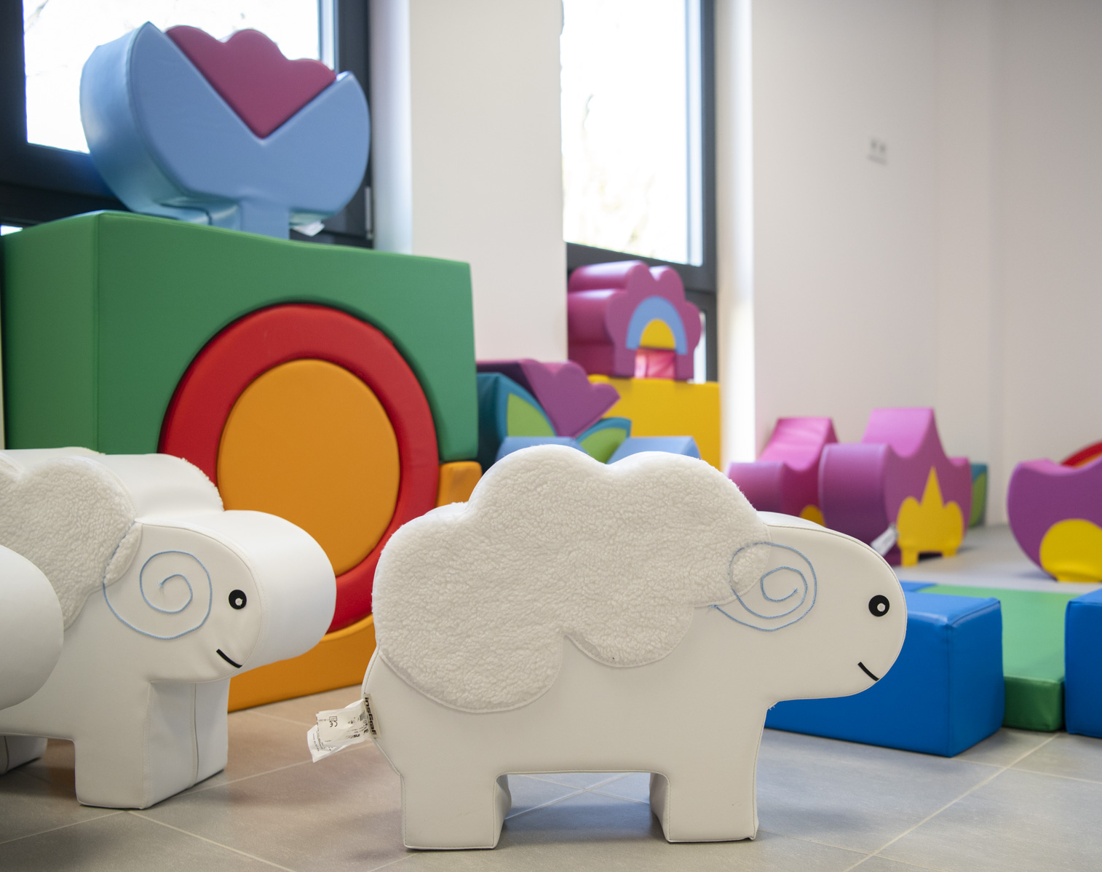
PLAN ADAPTACJI
Żłobek nr 61
ul. Jana Nowaka-Jeziorańskiego 1a
03-984 Warszawa
#WARSZAWADLANAJMŁODSZYCH

Slide 2
Pierwszy etap adaptacji – poznaję żłobek w towarzystwie rodzica
Pierwszym etapem adaptacji jest pobyt dziecka z rodzicem w grupie. Dzieci dzielone są na mniejsze grupy adaptacyjne, aby w jak najbardziej komfortowych warunkach zapoznać się z nowym otoczeniem oraz opiekunkami.
Zapraszamy rodziców z dziećmi na około godzinę przez 3 lub 4 dni. W zależności od godziny, na którą przychodzi dziecko, otrzymuje ono posiłek: śniadanie, obiad lub zupę i podwieczorek.
Informacja o tym, na którą godzinę przychodzi rodzic z dzieckiem, podawana jest na spotkaniu organizacyjnym z kierownikiem żłobka. Zazwyczaj są to 3 grupy przedpołudniowe (przed drzemką dzieci) oraz 1 grupa popołudniowa (po drzemce).
Każde dziecko adaptuje się w innym tempie. Biorąc pod uwagę na indywidualne możliwości dziecka czas pobytu rodzica z dzieckiem w grupie może być wydłużony (więcej niż planowe 3-4 dni).
m.st. Warszawa | Zespół Żłobków m.st. Warszawy

Slide 3
Drugi etap adaptacji – moje pierwsze próby pozostania bez rodzica
Ten etap to pozostawienie dziecka w grupie bez rodzica.
Pierwszego dnia dziecko zostaje samo na około godzinę, w kolejnych dniach na 2 godziny i czas jest ten wydłużany do około 3-4 godzin, aż dziecko zostaje samo od śniadania do obiadu.
Dzieci nadal przychodzą na swoje podgrupy adaptacyjne. Utrzymanie jeszcze przez początkowe dni grup adaptacyjnych jest ważne z tego względu, że dzieci mają możliwość przebywać w małych podgrupach, a opiekunki mają szansę zająć się każdym z nich i poświęcić maksymalnie dużo czasu na indywidualny kontakt i budowanie relacji. Dzieci też powoli, w mniejszych grupach, przyzwyczajają się do przebywania z innymi dziećmi.
Z kolejnymi dniami liczba grup adaptacyjnych zmniejsza się stając się docelową liczebnie grupą dziecięcą a czas pobytu dziecka wydłuża się i trwa od śniadania do obiadu.
Proces ten zajmuje około 2 do 3 tygodni.
m.st. Warszawa | Zespół Żłobków m.st. Warszawy

Slide 4
Trzeci etap adaptacji – zostaję sam na drzemkę
Po około 2-3 tygodniach (w zależności od potrzeb danej grupy wiekowej oraz rozkładu dni roboczych w kalendarzu) dzieci zostają już w żłobku na drzemkę. Przestają obowiązywać podgrupy i godziny adaptacyjne.
Rodzice mogą skorzystać ze żłobka w godzinach jego otwarcia pamiętając, by pobyt dziecka nie przekraczał 10 godzin dziennie.
m.st. Warszawa | Zespół Żłobków m.st. Warszawy

Slide 5
Przykładowy plan adaptacji 2024
Poniedziałek | Wtorek | Środa | Czwartek | Piątek | Sobota | Niedziela
 |  |  |  |  |  | 1
 |  |  |  |  |  | x
2 | 3 | 4 | 5 | 6 | 7 | 8
Z RODZICEM 8:00 – 9:00 9:15 – 10:15 10:30 – 11:30 | Z RODZICEM 8:00 – 9:00 9:15 – 10:15 10:30 – 11:30 | Z RODZICEM 8:00 – 9:00 9:15 – 10:15 10:30 – 11:30 | Z RODZICEM 8:00 – 9:00 9:15 – 10:15 10:30 – 11:30 | 8:00 – 9:00 9:15 – 10:15 10:30 – 11:30 | x | x
9 | 10 | 11 | 12 | 13 | 14 | 15
8:00 – 9:00 9:15 – 10:15 10:30 – 11:30 | 8:00 – 9:30 10:00 – 11:30 | 8:00 – 9:30 10:00 – 11:30 | 8:00 – 9:30 10:00 – 11:30 | 8:00 – 11:30 | x | x
16 | 17 | 18 | 19 | 20 | 21 | 22
8:00 – 11:30 | 8:00 – 11:30 | Dzieci mogą już zostać na spanie. Nie wszystkie są jednak na to gotowe. Zazwyczaj jest to dla nich ogromny stres. Ważne, aby adaptacja była dostosowana do potrzeb i możliwości dziecka. To, w jaki sposób przebiega, jest sprawą indywidulaną.
Za każdym razem, gdy widzimy, że dziecko lub rodzic nie są jeszcze gotowi na rozłąkę, rodzic może wejść do grupy z dzieckiem. Zawsze, gdy dziecko bardzo przeżywa rozstanie, czas spędzony w żłobku skracany jest do minimum i dostosowywany do indywidualnych możliwości dziecka.
m.st. Warszawa | Zespół Żłobków m.st. Warszawy

